Slide 1

Faculdade de tecnologia e ciências da Bahia
Curso: Engenharia Civil
Disciplina: Estradas
Curvas Verticais
Professora: Juliane Souza

Slide 2
Curva vertical
Definição
O projeto do eixo de uma estrada considerado em perfil longitudinal é composto por rampas, que podem ser ascendentes ou descendentes, as quais devem ser concordadas por curvas verticais.

Slide 3
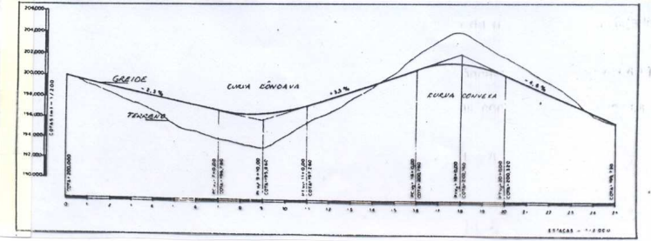
Curva vertical
As Curvas Verticais servem para unir de modo confortável e seguro as rampas de aclive (subidas) com as rampas de declive (descida) e vice-versa

Slide 4
Curva vertical
Os trechos retos do greide são chamados de:
RAMPAS OU ACLIVES: inclinação positiva
CONTRA-RAMPA OU DECLIVE: inclinação negativa
PATAMARES OU TRECHO EM NÍVEL: quando o trecho mantém-se na horizontal, definida inclinação nula

Slide 5
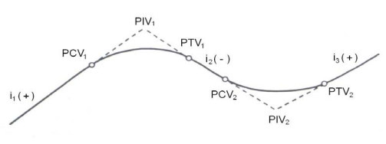
Curva vertical
Pontos notáveis da curva vertical
São três os pontos notáveis de uma curva vertical, os quais são designados como:
PIV ou ponto de interseção vertical: Este ponto corresponde à interseção dos greides retos.
PCV ou ponto de curva vertical: Este ponto corresponde ao início da curva vertical.
PTV ou ponto de tangência vertical: Este ponto corresponde ao fim da curva vertical.

Slide 6
Controle de rampas para projetos
Inclinações máximas e mínimas das rampas
Rampas máximas com até 3 % permitem o movimento de veículos de passageiros sem restrições , afetam muito pouco a velocidade dos caminhões leves e médios e são indicadas para estradas com altas velocidades de projeto
Rampas com até 6 % têm pouca influência no movimento de veículos de passageiros, mas afetam bastante o movimento de caminhões, especialmente caminhões pesados, e são aconselhadas para estradas com baixas velocidades de projeto
Rampas com inclinação superior a 7 % só devem ser utilizadas em estradas com baixo volume de tráfego, em que a baixa velocidade dos caminhões não provoque congestionamentos

Slide 7
Controle das rampas de projeto
Quando a topografia do terreno for desfavorável, poderão ser adotados valores maiores que os indicados para as rampas máximas, de forma a dar liberdade ao projetista, evitando pesados movimentos de terra, cortes e aterros excessivamente altos, ou mesmo viadutos e túneis

Slide 8
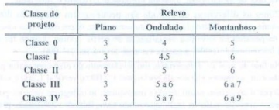
Controle das rampas de projeto
Valores de inclinações máximas para as rampas

Slide 9
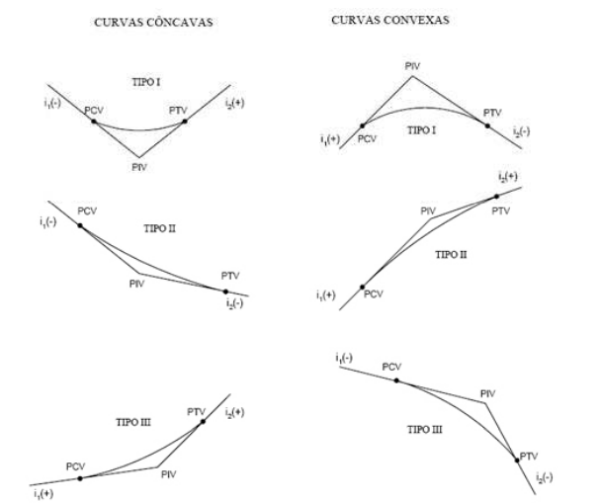
Curva vertical
Tipos de curvas verticais

Slide 10
Curva vertical
Tipos de curvas verticais
Visando suavizar os efeitos decorrentes de passagem brusca de uma inclinação para outra, diversas curvas poderiam ser empregadas ◦
  Parábola do 2º grau
  Curva circular
  Elipse
  Parábola Cúbica
A curva de concordância que melhor se adapta as necessidades práticas de projeto é a PARÁBOLA DE 2º GRAU, de preferência as SIMÉTRICAS em relação ao PIV.

Slide 11
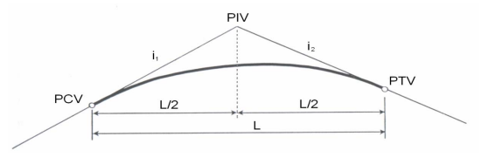
Curva vertical
A Figura abaixo ilustra uma parábola do 2° grau simples ou simétrica em relação ao PIV.
Nas parábolas do 2° grau simples ou SIMÉTRICA em relação ao PIV, a projeção horizontal das distâncias do PIV ao PCV, e do PIV ao PTV são iguais a L/2; onde L é o comprimento da parábola.

Slide 12
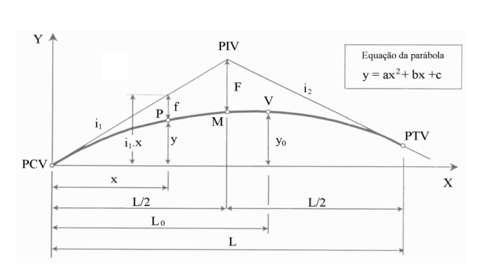
Curva vertical
Diferença algébrica das rampas (g)
No estudo das curvas verticais é muito utilizada a diferença algébrica das rampas, que é calculada pela seguinte equação:
g = i₁ – i₂
_{Onde:}
g = diferença algébrica das rampas;
i₁ = inclinação do primeiro greide reto (m/m);
i₂ = inclinação do segundo greide reto (m/m).
OBS. Na utilização da eq. (2.1), os sinais das inclinações dos greides retos i1 e i2 devem seguir a seguinte convenção (ou significado): sinal positivo (+) se o greide reto for ascendente, e sinal negativo (-) se o greide reto for descendente.

Slide 13
Curva vertical
Pelo sinal de g (diferença algébrica das rampas) podemos dizer se uma curva é côncava ou convexa; pois, tem-se o seguinte:
a) Para g > 0, então a curva será convexa;
b) Para g < 0, a curva será côncava.

Slide 14
Exemplo
Determinar o tipo de curva, considerando as seguintes inclinações:
i_{1 = +1,2 %}
i_{2 = + 3,6 %}
g = i₁ – i₂
g = 0,012 – 0,036
g = ? m/m
Para g > 0, então a curva será convexa;
Para g < 0, a curva será côncava.

Slide 15
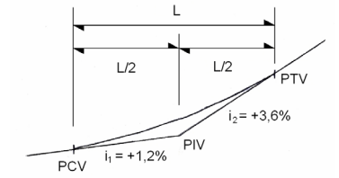
Exemplo
g = - 0,024 m/m => A curva é côncava

Slide 16
Curva vertical
Relação entre o comprimento da parábola (L) e o raio instantâneo da parábola ou raio da curva vertical (R_{v})
A relação entre o comprimento e o raio instantâneo da parábola é representada pela seguinte equação:
L = R_{v}.|g|
  Onde:
  L = comprimento da parábola (m);
  R_{v} = raio da curva vertical ou raio instantâneo da parábola (m);
  g = diferença algébrica das rampas (m/m).

Slide 17
Curva vertical
OBS(s).
a) A parábola simples é uma curva muito próxima a uma circunferência, por isso é muito usual referir-se ao RV, que é o menor raio instantâneo da parábola, como sendo o raio da curva vertical;
b) O valor de RV é definido a partir do uso de gabaritos especiais para curvas verticais. Os gabaritos especiais são colocados sobre os desenhos das rampas e definem o valor de RV de projeto da curva vertical.

Slide 18
Exemplo
Determinar o comprimento da curva vertical calculada no exemplo anterior, sabendo que o RV = 8333 m;
L = 8333.|-0,024|
L = ? m
L = R_{v}.|g|

Slide 19
Curva vertical
O cálculo das cotas, flechas e estacas da parábola do 2.o grau simples ou simétrica em relação ao PIV
A Figura abaixo mostra o esquema para cálculo de cotas, flechas e estacas com a parábola do 2.o grau simples ou simétrica em relação ao PIV.

Slide 20
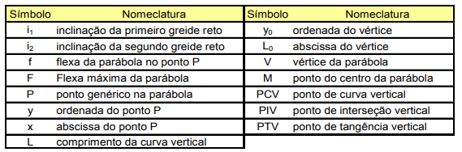
Curva vertical
OBS. Vértice é o ponto mais alto da parábola convexa, ou ponto mais baixo da parábola côncava.

Slide 21

Curva vertical
Flecha da parábola (f)
Onde:
f = flecha da parábola (m);
g = diferença algébrica das rampas (m/m);
L = comprimento da curva vertical (m);
x = distância horizontal do ponto de cálculo da flecha ao PCV (m).

Slide 22


Exemplo
Calcular a flecha da parábola em qualquer ponto da curva
f = $\frac{−0,024}{2 x 200}$ . X² => -0,00006 x²

Slide 23

Curva vertical
Flecha máxima (F)
Onde:
F = flecha máxima (m);
g = diferença algébrica das rampas (m/m);
L = comprimento da curva vertical (m).

Slide 24

Exemplo
Determinar a flecha máxima da curva
F = $\frac{−0,024 x 200}{8}$ = -0,6 m

Slide 25

Curva vertical
Cálculo do ponto de ordenada máxima ou mínima que corresponde ao vértice
Abscissa do vértice (Lo)
Onde:
Lo = abscissa do vértice (m);
i1 = inclinação do primeiro greide reto (m/m);
L = comprimento da curva vertical (m);
g = diferença algébrica das rampas (m/m).

Slide 26

Exemplo
Determinar qual a abcissa do vértice para a curva.
L0 = $\frac{+0,012 x 200}{−0,024}$ = -100 m

Slide 27

Curva vertical
Cálculo do ponto de ordenada máxima ou mínima que corresponde ao vértice
Onde:
yo = ordenada do vértice (m);
i1 = inclinação do primeiro greide reto (m/m);
L = comprimento da curva vertical (m);
g = diferença algébrica das rampas (m/m).
OBS. A origem dos eixos X e Y, para cálculo da abscissa e ordenada do vértice, está no ponto PCV.

Slide 28


Exemplo
Determinar a ordenada do vértice
$$y0= \frac{{0,012}^{2}x 200}{2 x (−0,024)}=−0,6 m$$

